Slide 1
네트워크 프로그래밍
2주차 과제: 1, 2장 실습코드 실행
학번: 2017156037, 이름: 정수경

Slide 2
목차
Ch0. Filezilla를 이용해 리눅스 서버에 실습 파일 옮기기
Ch01-1. 네트워크 프로그래밍과 소켓의 이해
① 클라이언트/서버 동작 흐름 실습
Ch01-2. 리눅스 기반 파일 조직하기
① 파일에 데이터 쓰기 실습
② 파일에 저장된 데이터 읽기 실습
③ 파일 디스크립터와 소켓 실습
Ch02-1. 소켓의 프로토콜과 그에 따른 데이터 전송 특성

Slide 3
Ch0. Filezilla를 이용해 리눅스 서버에 실습 파일 옮기기

Slide 4
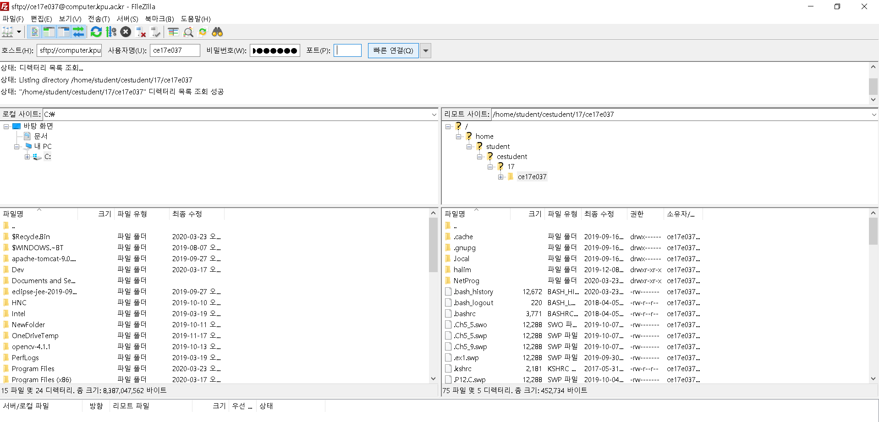
↓원격 접속을 위한 계정 정보 입력
↑내 pc 내의 디렉토리
↑리눅스 서버 내 계정 내의 디렉토리
← 계정 정보
실습 파일→

Slide 5
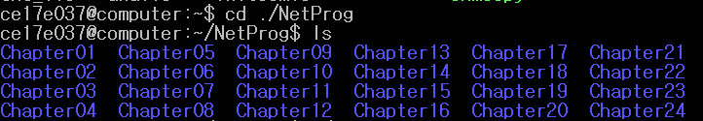
↓리눅스 서버의 내 계정에 옮겨놓은 실습 파일들
↓cd 명령어로 1장 실습 폴더로 이동 후 ls로 파일들 조회

Slide 6
Ch01-1. 네트워크 프로그래밍과 소켓의 이해

Slide 7
① 클라이언트/서버 동작 흐름 실습
↓ gcc 명령어로 컴파일 및 실행 파일 이름 설정
↑ 생성된 실행 파일들
→ 서버측 실행 오류
→ 클라이언트측 실행 오류
→ ★해결책: 포트 번호가 다른 사람과 겹치므로 바꿔 주기!
→ 서버측 실행 성공
→ 클라이언트측 실행 성공: 데이터 수신함

Slide 8
Ch01-2. 리눅스 기반 파일 조직하기

Slide 9
① 파일에 데이터 쓰기 실습
↑실행 파일들
→ 실행파일 실행시키기, 성공
→cat 명령어로 data.txt 파일 출력 시도
↑실행 오류

Slide 10
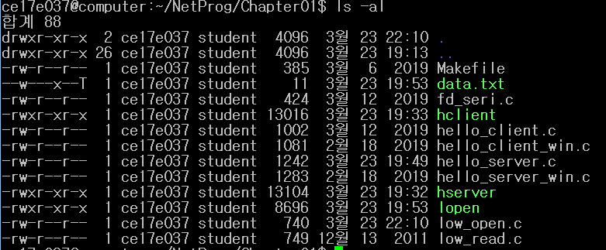
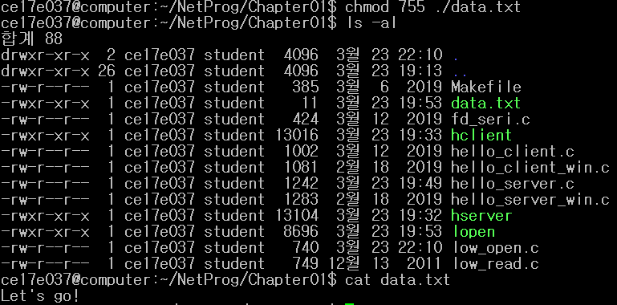
↓ 현재 data.txt 파일에 대한 ‘읽기 권한(r)’이 없는 상태
→ ★해결책: 모든 파일의 권한 및 상세 정보 출력
↓ ★해결책: chmod 명령어로 권한 755주기
‘읽기 권한(r)’ 부여됨→

Slide 11

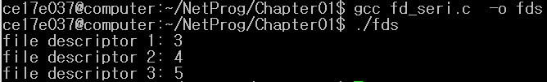
② 파일에 저장된 데이터 읽기 실습
→ 컴파일
→ 실행 결과: 파일에 저장된 “Let’s go!” 읽어옴
③ 파일 디스크립터와 소켓 실습
→ 컴파일 및 실행
↑ 실행 결과: 리눅스는 소켓 또한 파일로 관리함, 따라서 소켓에도 디스크립터 정수 값이 할당됨

Slide 12
Ch02-1. 소켓의 프로토콜과 그에 따른 데이터 전송 특성

Slide 13
실행 파일들 →
→ 9191 포트로 서버측 파일 실행
↑ 실행 결과: TCP는 연결지향형이므로 1바이트 단위로 연속해서 수신하여 총 13바이트의 “Hello World”가 읽힘

